Slide 1


SOAR ESCAPE ROOM
Presentazione della terza parte del corso di Intelligenza Artificiale e Laboratorio 2021/2022
Università degli Studi di Torino – Dipartimento di Informatica
Alessandro Saracco - Leonardo Magliolo - Mattia Marra

Slide 2
percorso
Struttura e strategie
Regole e azioni
flowchart
demo
Descrizione iniziale
conclusioni

Slide 3

Descrizione iniziAle

Slide 4
Descrizione iniziale (l’agente)
L’agente Soar è un robot prigioniero in una stanza dove l’unica via d’uscita è una finestra in vetro.
Le caratteristiche e funzionalità di Soar sono le seguenti:
È alto 150 cm
È dotato di due tasche nelle quali conservare gli oggetti raccolti
È in grado di:
Vedere
Camminare
Raccogliere e combinare diversi oggetti presenti nella stanza
Non è in grado di:
scomporre gli oggetti dopo che li ha combinati
Soar dovrà sfruttare ciò che ha a disposizione per capire come rompere e raggiungere la finestra al fine di fuggire dalla stanza in cui è prigioniero

Slide 5
Descrizione iniziale (la stanza)
La stanza è l’ambiente in cui Soar dovrà operare in cui avrà a disposizione i seguenti oggetti:
Molla
Rametto
Ciottoli
Pneumatico
2 Tronchi (da un 1 mt di altezza ciascuno)
La stanza avrà un pavimento bagnato che potrebbe far scivolare l’agente mentre cammina
La finestra nella stanza è posta a 3,5 metri di altezza e, se colpita con una fionda, è probabile che venga rotta al primo tentativo

Slide 6
Descrizione iniziale (il setup)
Inizialmente l’agente Soar conosce solo gli oggetti che ha a disposizione e le loro possibili combinazioni ovvero:
Fionda (molla rametto)
Martello (rametto-pietra)
Collana (elastico-pietra)
Pneumatico-Elastico
Pneumatico-Pietra
Pneumatico-Rametto
Ma non sa quale potrà essere la migliore combinazione e quale strategia adottare per poter rompere la finestra e fuggire
Nel corso dei suoi tentativi di interazione imparerà i rinforzi che gli consentiranno di prendere le giuste (ed ottimali) decisioni per poter fuggire

Slide 7
Descrizione iniziale (I rinforzi)
Ma quali sono i rinforzi che apprenderà?
Soar, mentre cercherà di trovare la soluzione, imparerà dai seguenti rewards:
Camminare con il pavimento bagnato → - 0.8
Camminare con il pavimento asciutto → - 0.5
Asciugare il pavimento → + 1
Prendere un oggetto → 0.5
Posare un oggetto → - 1
Creare una combinazione → +1 se crea Fionda, - 1 altrimenti
Posizionare un tronco con il pavimento bagnato → 0.5
Posizionare un troco con il pavimento asciutto → + 1
Usare la fionda (combo) vicino alla finestra → + 1
Usare la fionda lontano dalla finestra → 0.5
Rompere la finestra e fuggire (SUCCESSO) → + 3
Non riuscire a fuggire (FALLIMENTO) → - 3

Slide 8

Struttura e Strategie

Slide 9
Come strutturare il problema?
Per l’implementazione del progetto abbiamo definito una Soar Production che inizializza lo spazio iniziale (prima descritto) dichiarando tutti gli elementi, presenti nella stanza, con cui Soar interagirà
Successivamente sono state definite:
Le SP che definiscono le azioni dell’agente (setup-rules.soar)
Le SP che definiscono le RL-rules e i rewards dell’agente (rl-reward_rules.soar)

Slide 10
Come strutturare successo e fallimento?
È importante sottolineare che l’agente ha 4 casi di successo, descritti più avanti nella sezione: «flowchart»
Mentre l’agente fallirà quando creerà una combo differente da «Fionda» in quanto non gli permetterebbe di rompere la finestra

Slide 11
Quali strategie?
Per l’esecuzione del progetto sono state adottate le seguenti stategie di Soar:
Strategia di Esplorazione epsilon-greedy
Impostata con il comando: «decide indifferent-selection», questa policy è particolarmente adatta per progetti che fanno uso di RL-rules ed è una delle strategie, per la selezione delle azioni, più utilizzate .
Infatti la strategia impostata di default, ovvero la Softmax non si è rivelata cosi efficace in questo progetto.

Slide 12
Quali strategie?
Per l’esecuzione del progetto sono state adottate le seguenti stategie di Soar:
Strategia di Learning sarsa
Impostata con il comando: «decide rl -s learning-policy»
Sarsa, essendo una variazione del Q-Learning, si è rivelata migliore rispetto a quest’ultimo, in quanto è una politica di tipo «on-policy» cioè il valore della funzione viene aggiornato utilizzando un fattore di correzione fornito da azioni selezionate con la policy corrente, cioè la stessa utilizzata per la stima delle funzioni valore.
Il Q-Learning invece usa due policies diverse: una viene utilizzata per stimare le funzioni di valore, un'altra viene utilizzata per controllare il processo di miglioramento. Converge prima, con risultati meno ottimali
L'obiettivo di Sarsa è quello di far massimizzare la ricompensa a lungo termine dell'agente.

Slide 13

Regole e azioni

Slide 14
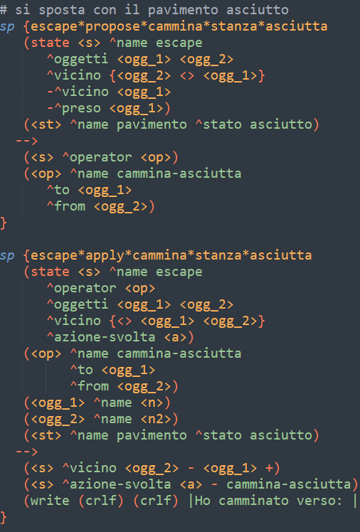
Camminare con il pavimento asciutto
Precondizioni:
L’oggetto verso sui ci si vuole spostare:
Non è vicino all’agente
Non è preso dall’agente
Il pavimento della stanza è asciutto
Azioni:
L’agente non sarà più vicino all’oggetto corrente ma si sposterà verso l’oggetto desiderato

Slide 15
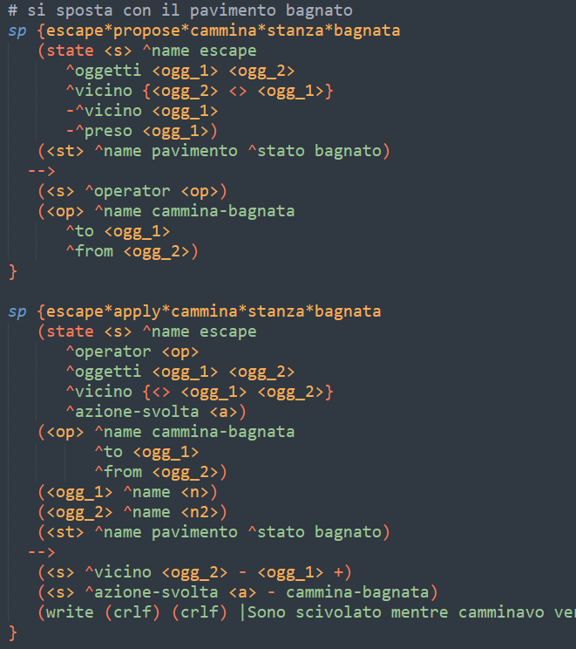
Camminare con il pavimento bagnato
Precondizioni:
L’oggetto verso sui ci si vuole spostare:
Non è vicino all’agente
Non è preso dall’agente
Il pavimento della stanza è bagnato
Azioni:
L’agente non sarà più vicino all’oggetto corrente ma si sposterà verso l’oggetto desiderato
N.B.: quando l’agente eseguirà questa regola simulerà di essere scivolato. Questa regola, nel corso delle iterazioni, verrà scartata dall’agente in quanto ha un reward più basso della precedente

Slide 16
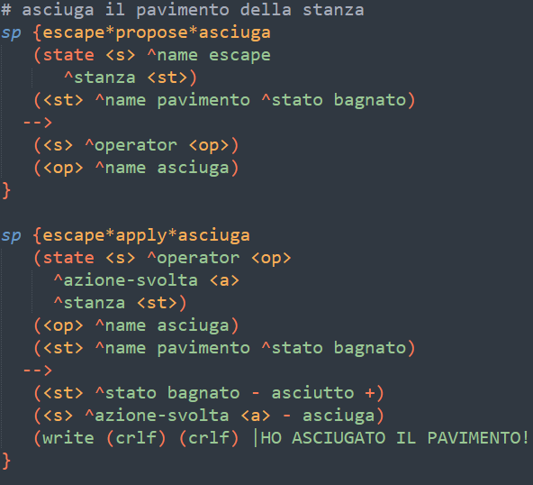
Asciugare il pavimento della stanza
Precondizioni:
Il pavimento della stanza è bagnato
Azioni:
L’agente asciuga il pavimento e lo stato del pavimento cambia da bagnato ad asciutto

Slide 17
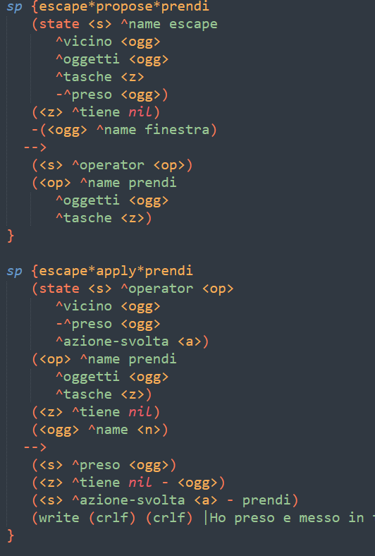
Raccogliere un oggetto e metterlo in tasca
Precondizioni:
L’oggetto verso sui ci si vuole spostare:
È vicino all’agente
Non è ancora preso dall’agente
Una delle due tasche è vuota
Non è la finestra (per ovvie ragioni)
Azioni:
L’agente avrà preso l’oggetto
Una delle due tasche conterrà l’oggetto preso

Slide 18
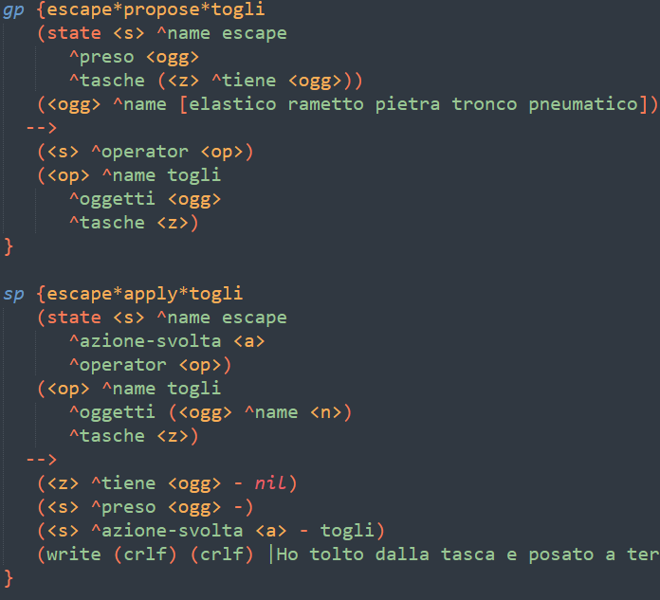
Togliere un oggetto dalla tasca e posarlo a terra
Precondizioni:
Una delle due tasche dell’agente contiene l’oggetto
L’unico oggetto che non può togliere è la finestra (per ovvie ragioni)
Azioni:
L’agente non avrà più poossesso dell’oggetto preso in precedenza
Una delle due tasche non conterrà più l’oggetto

Slide 19
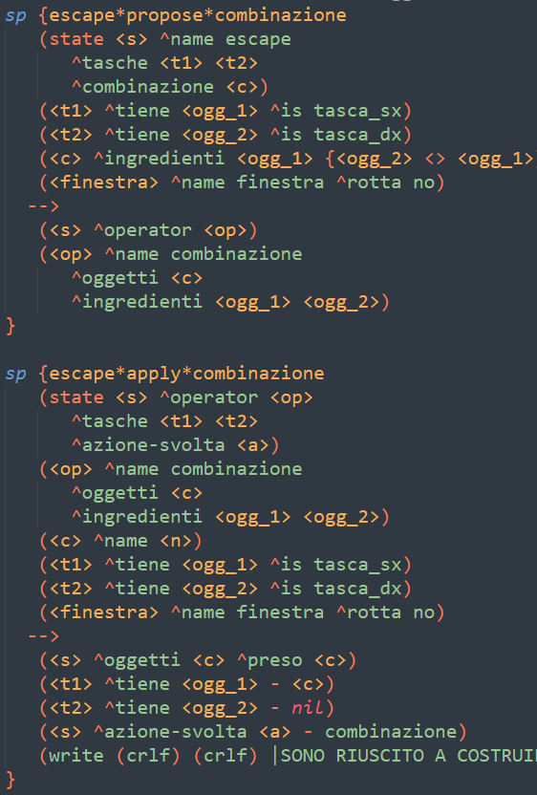
Combinare due oggetti
Precondizioni:
Le due tasche dell’agente non sono vuote
La tasca sinistra contiene il primo oggetto da combinare
La tasca destra contiene il secondo oggetto da combinare
La finestra non è rotta
Azioni:
L’agente crea la combinazione in base alla combo possibile con i due oggetti che posside
Si libera una delle due tasche
L’altra tasca viene occupata dalla combinazione creata
Una delle due tasche conterrà l’oggetto preso

Slide 20
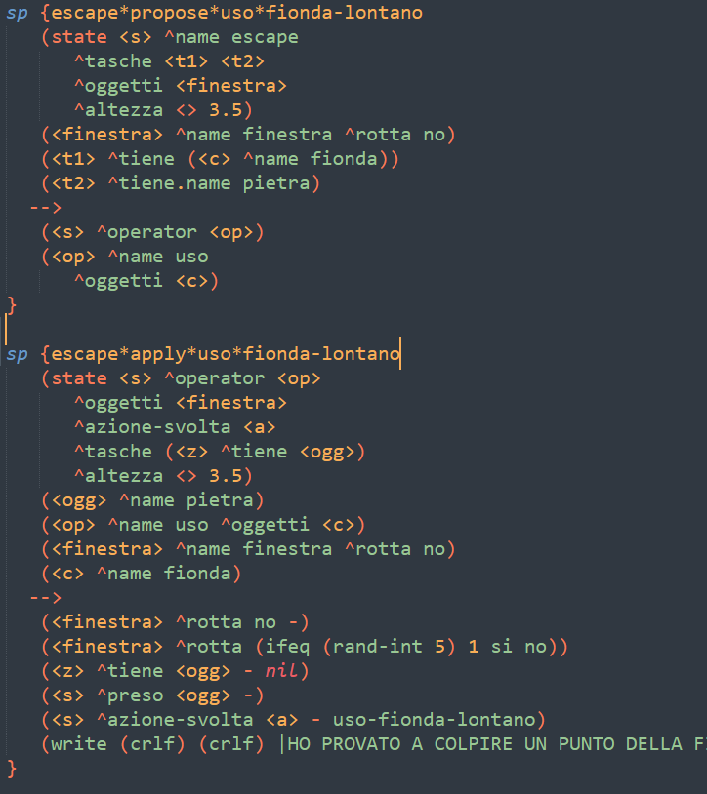
Usare la fionda da lontano
Precondizioni:
Le due tasche dell’agente non sono vuote
La tasca sinistra contiene la combo: “Fionda”
La tasca destra contiene una pietra
La finestra non è rotta
L’agente è lontano dalla finestra (cioè, non ha potuto ancora salire sui tronchi)
Azioni:
L’agente prova ad usare la fionda per rompere il vetro della finestra
La probabilità che si rompa è solo del 20% (perché è lontano da essa).
Dopo il lancio, la pietra non è più nella tasca dell’agente

Slide 21
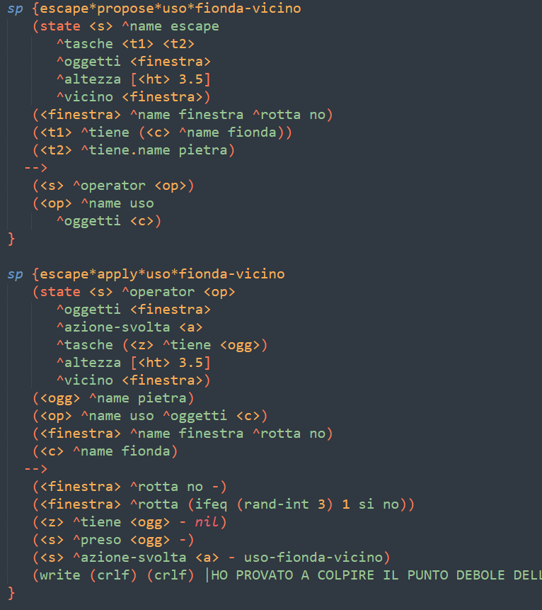
Usare la fionda da vicino
Precondizioni:
Le due tasche dell’agente non sono vuote
La tasca sinistra contiene la combo: “Fionda”
La tasca destra contiene una pietra
La finestra non è rotta
L’agente è vicino alla finestra (cioè, ha potuto salire sui tronchi)
Azioni:
L’agente prova ad usare la fionda per rompere il vetro della finestra
La probabilità che si rompa è del 33% (perché è vicino ad essa).
Dopo il lancio, la pietra non è più nella tasca dell’agente

Slide 22
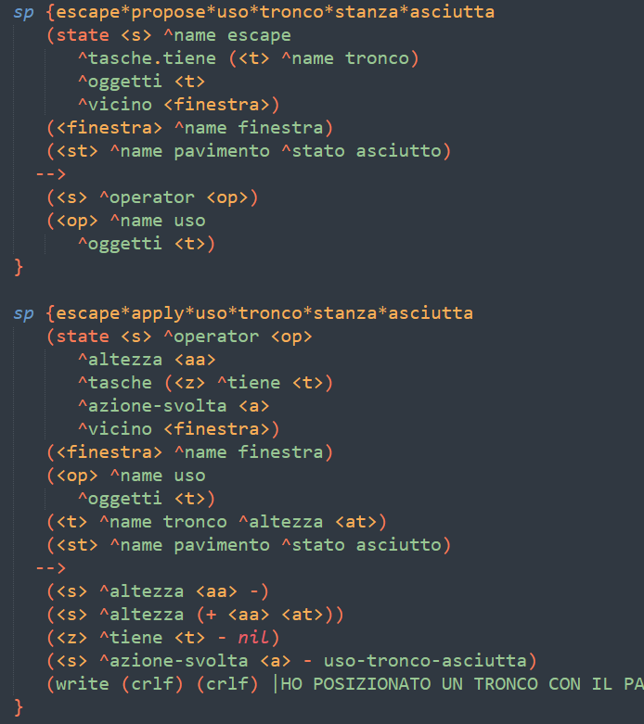
Posizionare un tronco con il pavimento asciutto
Precondizioni:
Il tronco è in una tasca dell’agente
L’agente si trova vicino alla finestra
Il pavimento della stanza è asciutto
L’altezza desiderata non è ancora stata raggiunta
Azioni:
L’altezza desiderata cambia aumentando di 1 metro rispetto al valore precedente
La tasca dell’agente non contiene più il tronco

Slide 23
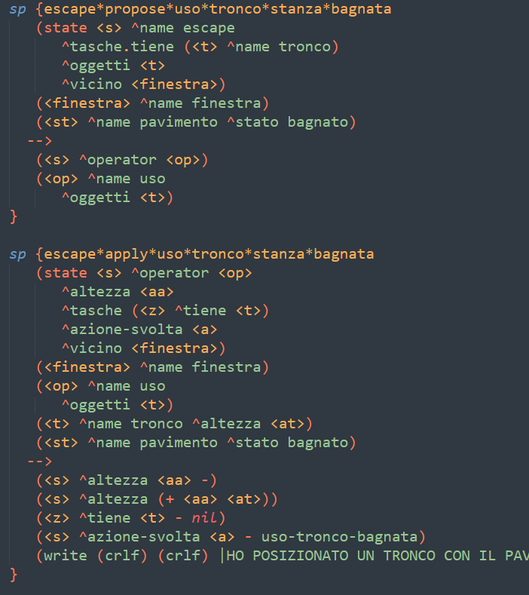
Posizionare un tronco con il pavimento bagnato
Precondizioni:
Il tronco è in una tasca dell’agente
L’agente si trova vicino alla finestra
Il pavimento della stanza è bagnato
L’altezza desiderata non è ancora stata raggiunta
Azioni:
L’altezza desiderata cambia aumentando di 1 metro rispetto al valore precedente
La tasca dell’agente non contiene più il tronco
N.B.: quando l’agente eseguirà questa regola viene simulato di che un troco possa scivolare per via del pavimento bagnato. Questa regola, nel corso delle iterazioni, verrà scartata dall’agente in quanto ha un reward più basso della precedente

Slide 24
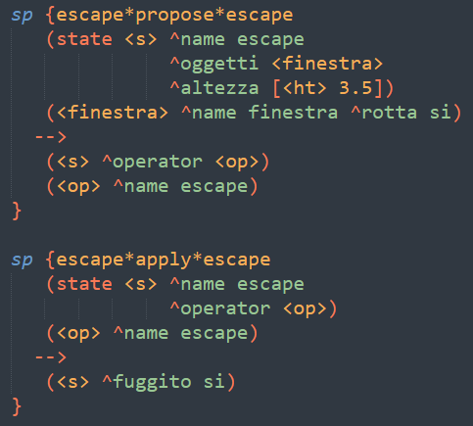
Fuggire
Precondizioni:
L’agente ha raggiunto l’altezza desiderata (cioe, ha impilato i due tronchi)
Il vetro della finestra è rotto
Azioni :
L’agente fugge dalla stanza

Slide 25
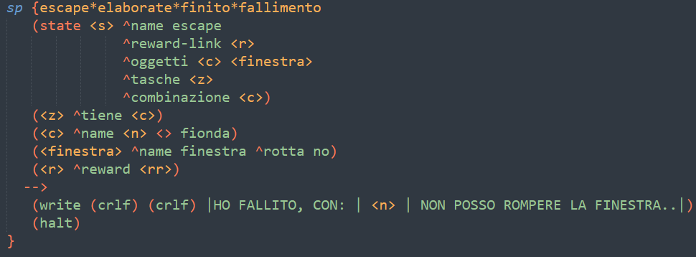
fallimento
Precondizioni:
L’agente non ha creato la combo: “Fionda”
Il vetro della finestra non è rotto
Azioni :
L’agente fallisce la fuga dalla stanza

Slide 26

flowchart

Slide 27
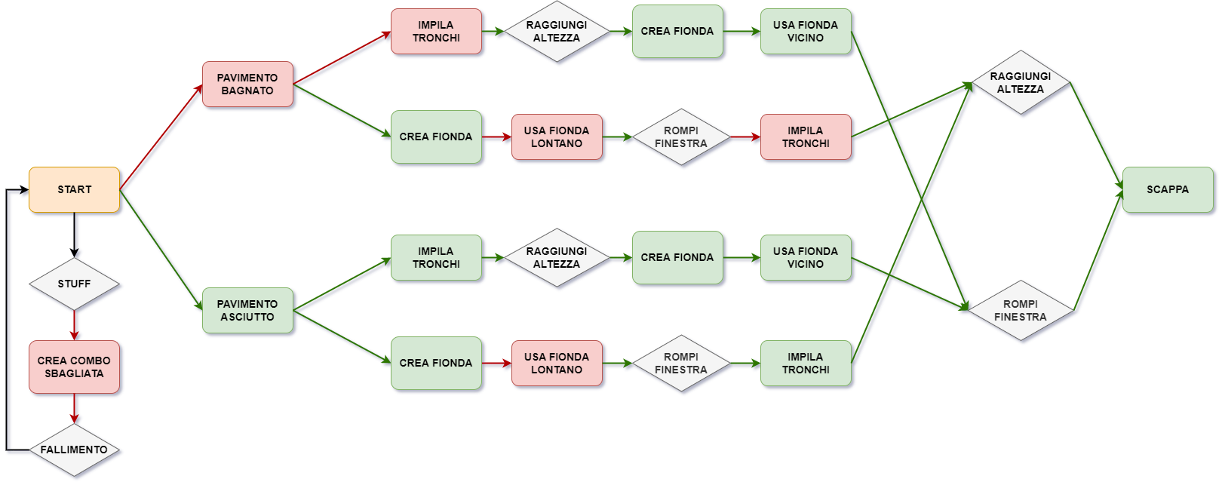

Slide 28

demo

Slide 29

Conclusioni

Slide 30
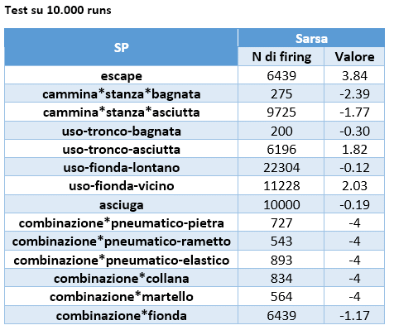
conslusioni

